Slide 1
ITrampolína pre všetkých
Posilniť zamestnateľnosť a inklúziu ľudí s telesným znevýhodnením. Prostredníctvom inovatívneho modelu pre rozvoj individuálneho potenciálu im pomôcť pri integrácii do pracovného prostredia v sektore IT.

Slide 2
Prečo trampolína?
Prečo IT?
Prečo pre všetkých?

Slide 3
Ako?
medzisektorovo, pilotne, agilným prístupom
S kým?
manažment korporácie, interní lektori, partneri
Kde?
na neformálnej pôde (KN), vo firemnom prostredí IT spoločnosti

Slide 4
Nástroje:
interaktívny tréning (TRP) – (38)
screening minimálnych požiadaviek zamestnávateľa
Hodnotiace centrum odborného potenciálu (VPAC 1(29), VPAC 2 (12))
Tréning interných trénerov (5+2)
Rozvojové centrum pre ďalší osobný rozvoj (EDC) (12)

Slide 5
VPAC (Hodnotiace centrum odb. potenciálu)
princíp „viacero očí“
princíp „rôzneho uhlu pohľadu“
princíp „sledovania zmien v čase“
Sledované kľúčové kompetencie:
komunikatívnosť, schopnosť kladenia otázok, porozumenie úlohám, riešenie stresových situácií, integrácia v kolektíve, reakcia na zmeny, prioritizácia úloh, vytrvalosť

Slide 6
Odporúčania VPAC pre kandidátov so znevýhodnením:
Príprava: vopred získať čo najviac informácií o špecifických potrebách a obmedzeniach uchádzačov
Vytvoriť heterogénnu skupinu kandidátov
Spätná väzba: spoločná, individuálna

Slide 7
EDC (Centrum pre ďalší osobná rozvoj):
jazykové zručnosti (ang., nem.)
IT zručnosti
Soft skills (prezentačné, komunikačné, tímová práca)
Podpora pracovného psychológa (individuálna)
individuálny prístup

Slide 8
Princípy:
Equal treatment (princíp rovnakého zaobchádzania)
Individuálny prístup
inklúzia = vzájomná akceptácia (prijatie)

Slide 10
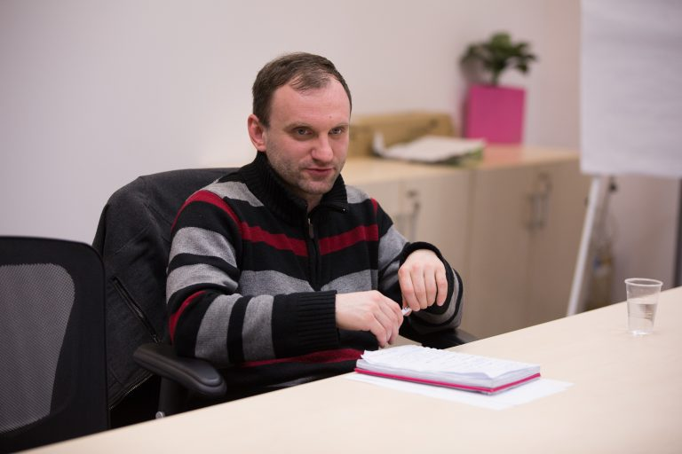
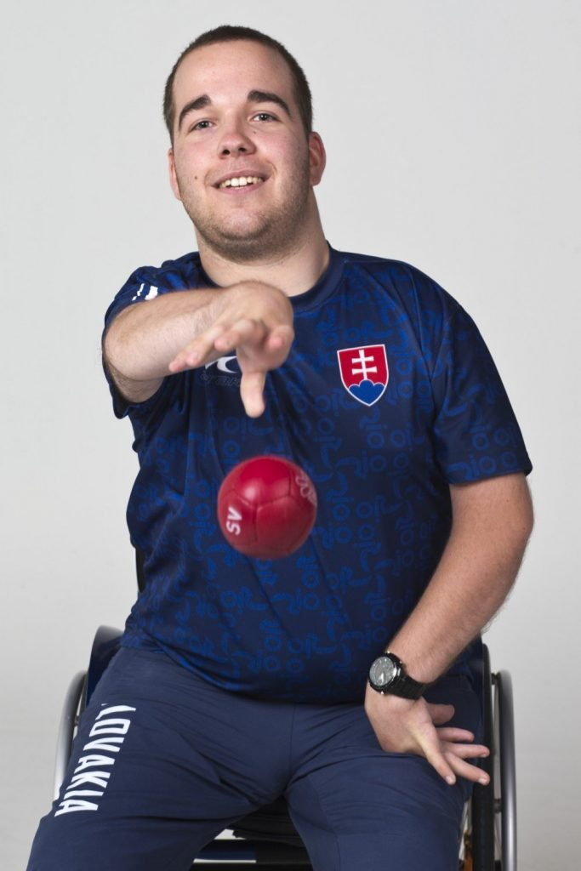
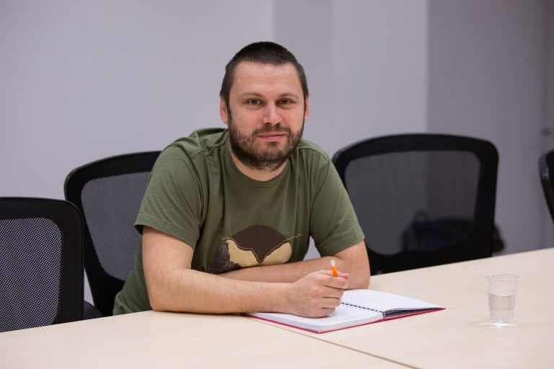
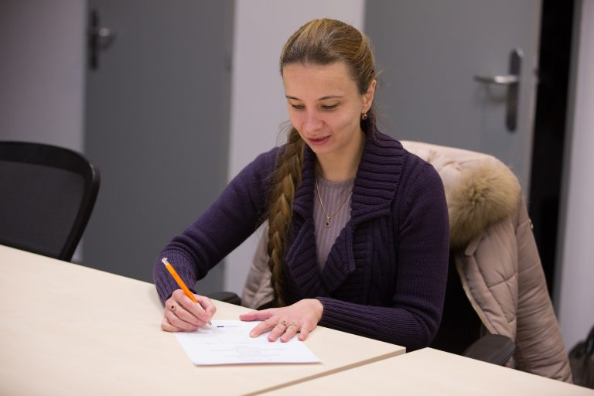
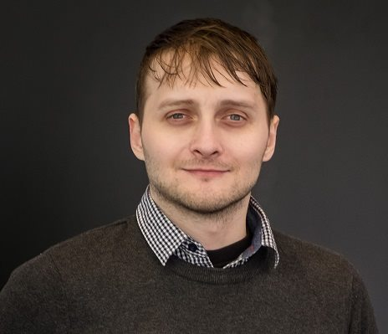

Slide 11
Čo sme sa naučili:
že technické bariéry sú odstrániteľné pomerne ľahko = otázka financií;
že individuálny prístup je potrebný;
že spolupráca kľúčových hráčov je dôležitá a náročná;
že mentálne bariéry sú oveľa väčší problém, ako sa zdá;
osobná skúsenosť mentálne bariéry búra;
že IT môže byť pre všetkých.

Slide 12
„ Napriek tomu, že inklúzia a diverzita sa stávajú čoraz vyššou prioritou v korporáciách, realita často ostáva na úrovni relatívne jednoduchých výrokov typu „dosiahnuť určité percento reprezentatívnosti rôznych skupín“, „zvýšiť percento diverzity o X%“ a podobne. Prax ukazuje, že toto sú ambície, ktoré málokedy vedú ku skutočným a dlhodobým zmenám. Reálny vplyv týchto skupín na rozhodovanie, na rozvoj firmy a podobne, ostáva fakticky nezmenený. Inými slovami, napriek formálnym číslam, sa žiadna závažná podpora a inklúzia znevýhodnených skupín nerealizuje. Navyše dochádza k častej zámene pojmov a cieľov diverzifikácie a inklúzie. Tieto termíny sú navzájom úzko spojené, avšak inklúzia si vyžaduje omnoho hlbší dopad na organizáciu, reálnu účasť minorít a skupín, ktoré je možné považovať za znevýhodnené, na tvorbe hodnôt, rozhodnutí a pod. “ (Martin Džbor, riaditeľ pre Strategický rozvoj T-Systems Slovakia,Košice)

Slide 13
Výstupy projektu:
Hodnotiace centrum odborného potenciálu (VPAC)
Centrum pre ďalší osobný rozvoj (EDC)
www.karpatskanadacia.sk

Slide 14
Ďakujem za pozornosť a som pripravená na Vaše otázky.
Barbara.kollarova@karpatskanadacia.sk

